Slide 1

Модуль 31. Понятие "Токен". JSON Web Token Authentication
Занятие №53

Slide 2
1. Токены

Slide 3
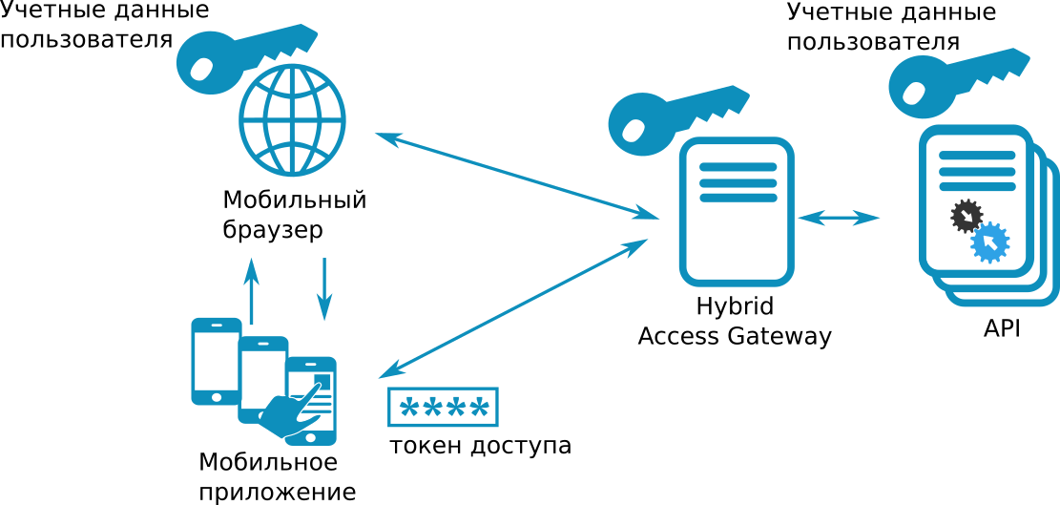
1. Токены
Если аутентификация нашего пользователя происходит с помощью логина и пароля, то при любом следующем запросе наше приложение не будет знать все тот же ли этот человек, и поэтому придётся каждый раз заново логиниться.
Решением данной проблемы является как раз наш токен.
Фактически это просто строка символов (закодированная и подписанная определенными алгоритмами) с некоторой структурой, содержащая полезные данные пользователя, например ID, имя, уровень доступа и так далее.
И эта строчка передается клиентом приложению при каждом запросе, когда есть необходимость идентифицировать и понять кто прислал этот запрос.

